Slide 1
Как дома
Проект по организации летнего досуга пожилых людей
Руководитель:
Палкина О. Н.

Slide 2
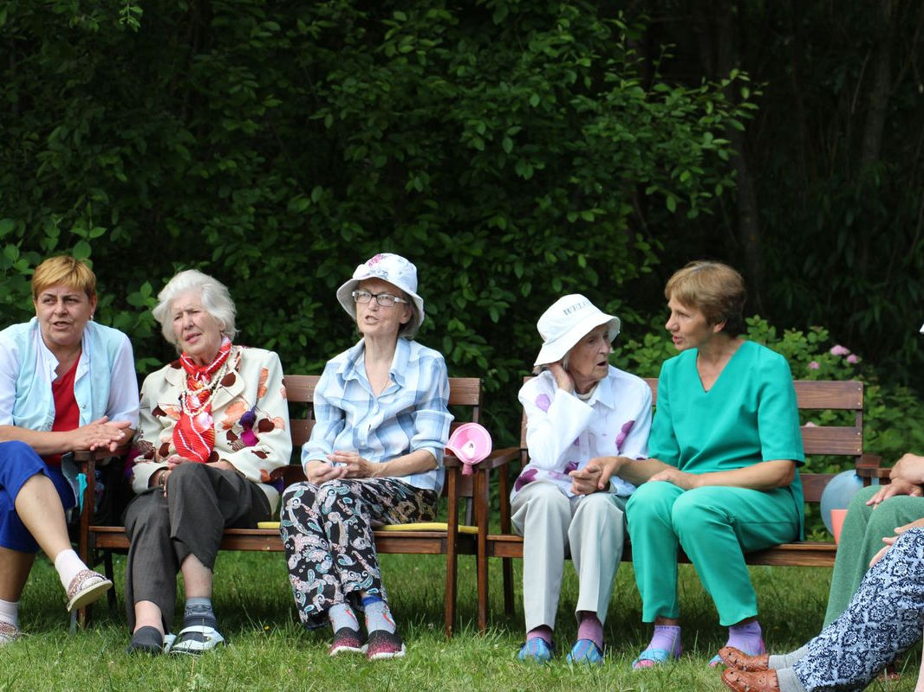
активное, организованное проведение летнего досуга людей пожилого возраста.

Slide 3
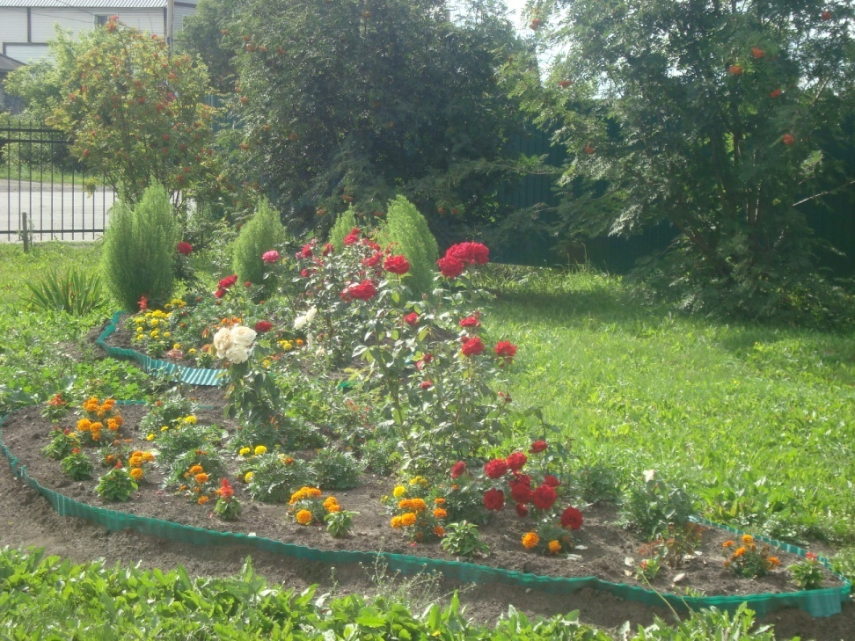
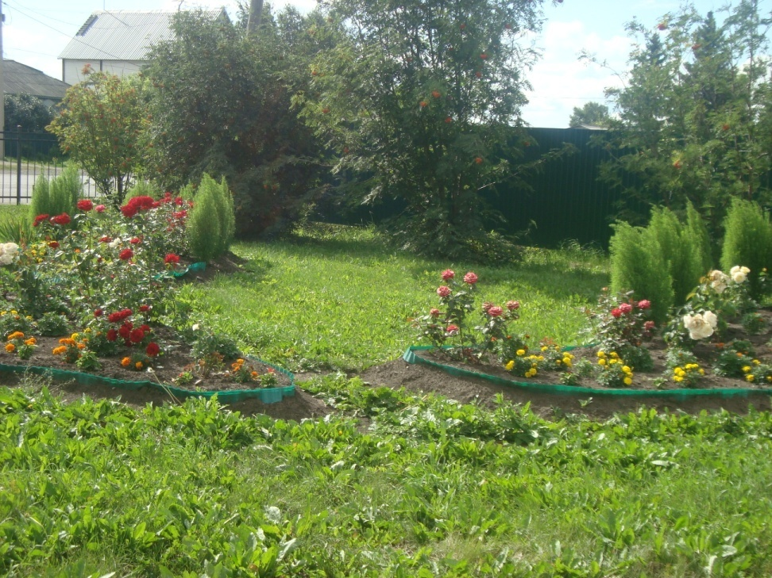
Сквер на территории ДК

Slide 4
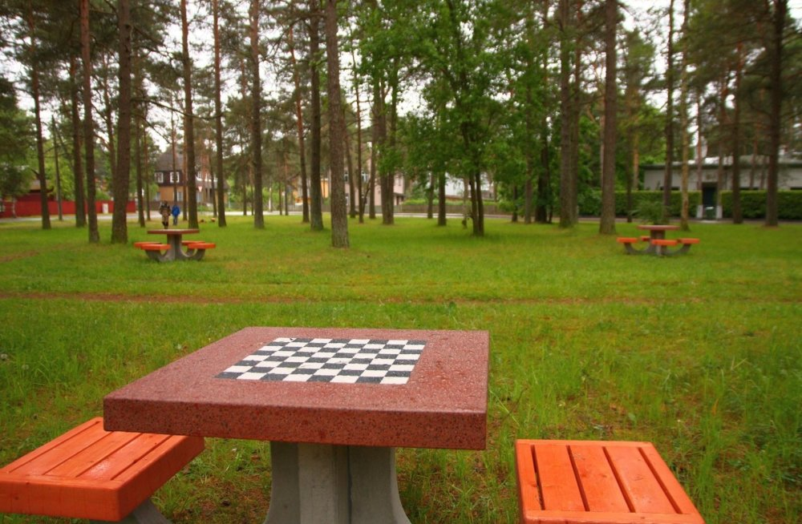
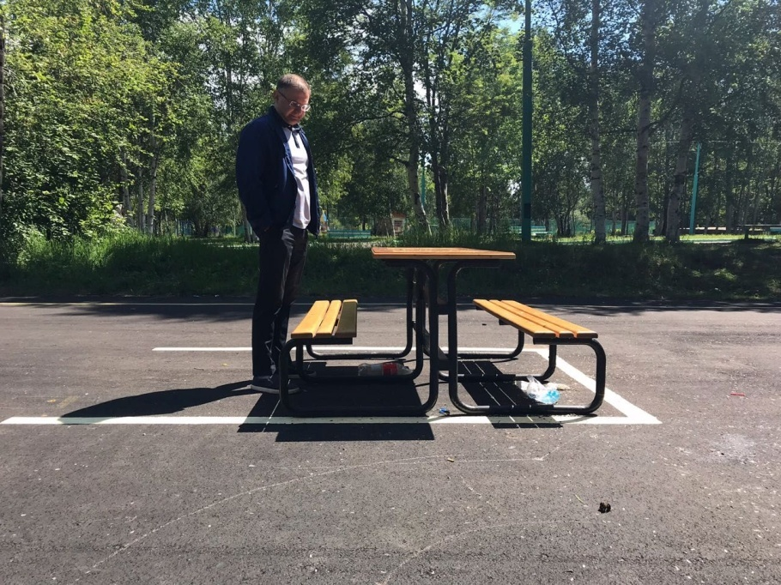
Обустройство сквера: скамейки, столики, шахматный стол

Slide 5
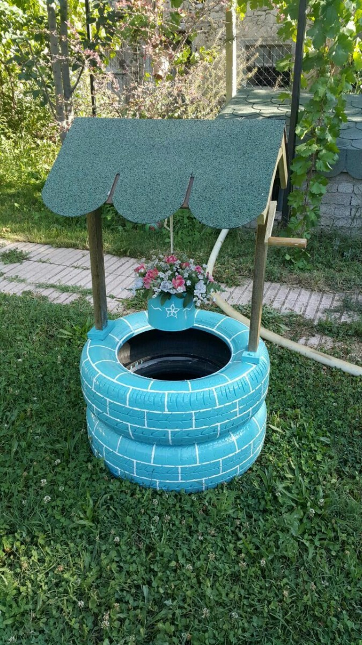
Обустройство сквера из подручного материала

Slide 6
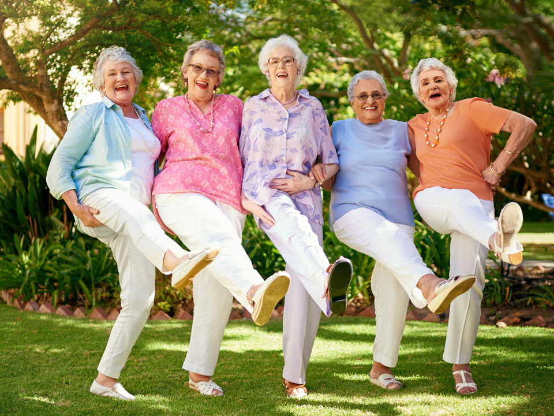
Формирование позитивного отношения к окружающему миру.

Slide 7

Мы – команда!

Slide 8
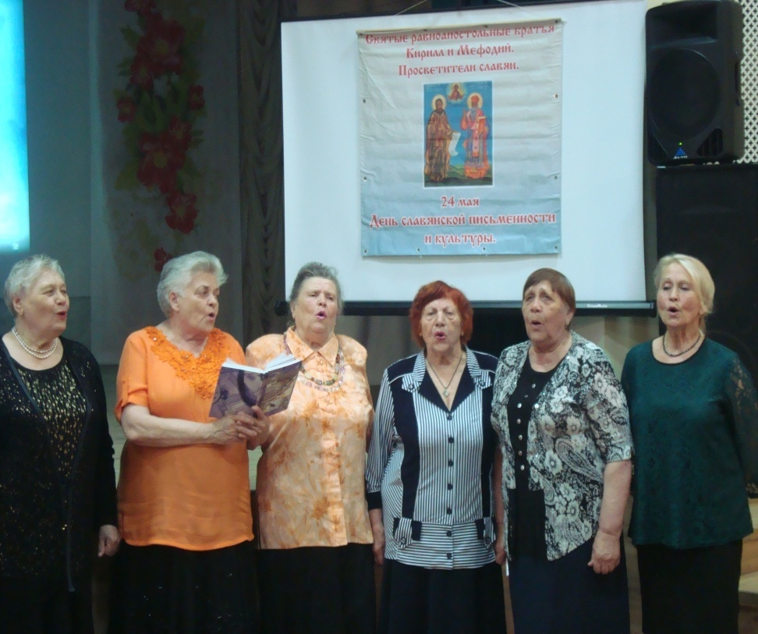
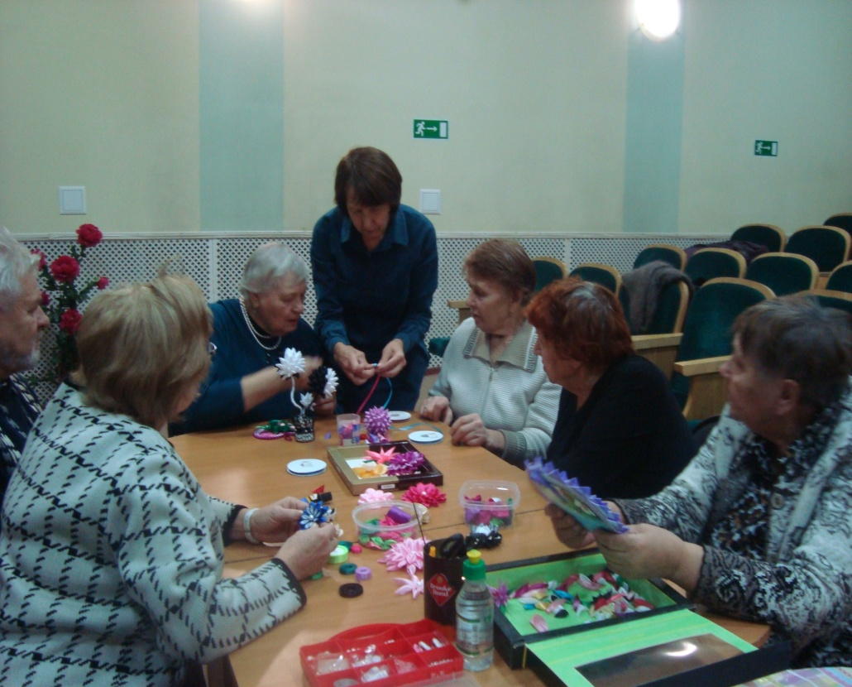
Активные и пассивные мероприятия

Slide 9
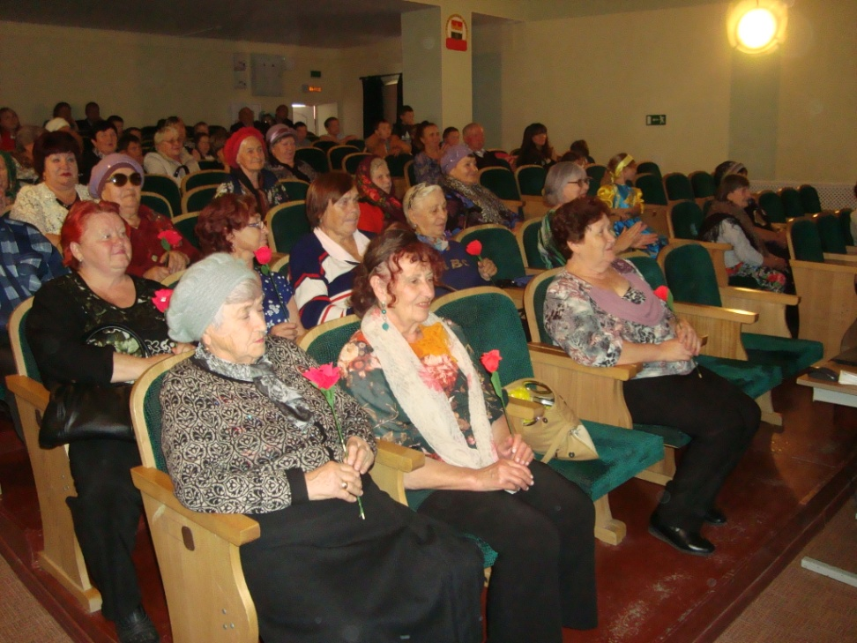
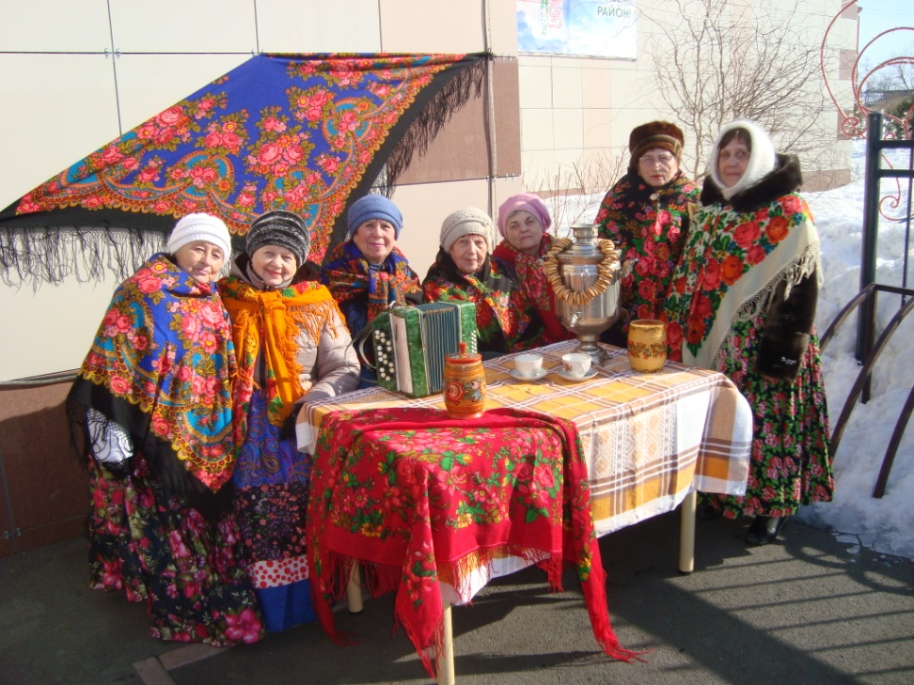
Занятия в клубах по интересам

Slide 10
Спасибо за внимание!

